Slide 1

約分、擴分
資科系一 吳菀葶 U10816010

Slide 2
目錄
教學分析
分數相關單元教材分析
教學動機與目的
教學規劃
教學流程設計(架構)
功能介紹
自評與完成度
參考資料
block codes截圖
screen objects截圖

Slide 3
教學分析(Analysis)

Slide 4

本次主題
內容: 擴分、約分相關知識與概念
教學對象: 國小生
呈現方式: APP

Slide 5
分數相關單元教材分析
單元名稱(對應年級) | 學習內容及說明 | 學生應具備學習表現
單位分數的認識 (小學二年級) | 從等分配的活動（如摺紙）認識單部分為全部的「幾分之一」。知道日常語言「的一半」、「的二分之一」、「的四分之一」的溝通意義。在已等分割之格圖中，能說明一格為全部的「幾分之一」。 | 認識單位分數。
簡單同分母分數 (小學三年級) | 結合操 作活動與整數經驗。簡單同 分母分數比較、加、減的意 義。牽涉之分數與運算結果 皆不超過 2。以單位分數之 點數為基礎，連結整數之比 較、加、減。知道「和等於 1」的意義。 | 理解同分母分數的加、減、整數倍的意義、計算與應用。認識等值分數的意義，並應用於認識簡單異分母分數之比較與加減的意義。
同分母分數 (小學四年級) | 一般同分母分數教學（包括「真分數」、「假分數」、「帶分數」名詞引入）。假分數和帶分數之變換。同分母分數的比較、加、減與整數倍。 | 理解同分母分數的加、減、整數倍的意義、計算與應用。認識等值分數的意義，並應用於認識簡單異分母分數之比較與加減的意義。

Slide 6
分數相關單元教材分析
單元名稱(對應年級) | 學習內容及說明 | 學生應具備學習表現
等值分數 (小學四年級) | 由操作活動中理解等值分數的意義。簡單異分母分數的比較、加、減 的意義。簡單分數與小數的互換。 | 理解同分母分數的加、減、整數倍的意義、計算與應用。認識等值分數的意義，並應用於認識簡單異分母分數之比較與加減的意義。
異分母分數 (小學五年級) →本次主要教學內容 | 用約分、擴分處理等值分數並做比較。用通分做異分母分數的加減。養成利用約分化簡分數計算習慣。 | 理解約分、擴分、通分的意義，並應用於異分母分數的加減。
分數的乘法 (小學五年級) | 整數乘以分數、分數乘以分數的意義。 知道用約分簡化乘法計算。處理乘積一定比被乘數大的錯誤類型。透過分數計算的公式，知道乘法交換律在分數也成立。 | 理解分數乘法和除法的意義、計算與應用。

Slide 7
分數相關單元教材分析
小節名稱(對應年級) | 學習內容及說明 | 學生應具備學習表現
整數相除之分數表示 (小學五年級) | 從分裝（測量）和平分的觀點， 分別說明整數相除為分數之意義與合理性。 | 理解整數相除的分數表示的意義。
分數除以整數 (小學五年級) | 分數除以整數的意義。最後將問題轉化為乘以單位分數。 | 理解分數乘法和除法的意義、計算與應用。
分數的除法 (小學六年級) | 整數除以分數、分數除以分數的意義。最後理解除以一數等於乘 以其倒數之公式。 | 理解分數乘法和除法的意義、計算與應用。

Slide 8
教學動機與目的
國小生從二年級開始接觸到分數的基本概念，一直到六年級皆會陸續接觸到分數相關單元，直至國、高中後，依舊逃不過在各單元中看到分數的表達形式，除了數學外，在物理、化學...這種需要計算的科目中仍會看到不少分數，有鑑於此，讓國小生充分理解約分、擴分、通分、等值分數、最簡分數個別名詞解釋與其意義，並熟悉約分、擴分技巧，除了用於解決異分母分數的比較大小、加減乘除計算等問題外，也利於日後碰到國、高中更高難度的題目時，能有效地減少計算時間，加快解題速度，因此，本次選擇教導國小生約分、擴分，幫助其釐清基本觀念，以及打下扎實基礎，作為往後學好數學並加快解題速度的鋪墊。

Slide 9
設計(Design)

Slide 10
教學規劃
課程表現形式: 以App作為教學媒介。
教學活動設計: 透過「概念介紹」、 「實際演練」(約分、擴分工具) 、 「課後測驗」三大主軸幫助學生融會貫通。
回饋設計:
在「概念介紹-等值分數、最簡分數、約分技巧、通分」中，均有設置小小的互動機制，以達到即時練習以及增加互動性、趣味性的效果。
在「實際演練-約分」中，讓使用者看到約分過程(以文字敘述以及短除法表現)，以便實際體 會並熟悉約分的方法。在「課後測驗」答題結束後，給予分數以及文字回饋，並顯示答錯題目。

Slide 11
發展(Develop)

Slide 12
教學流程設計 (架構)
介紹擴分與約分簡易概念
什麼是擴分?
什麼是約分?
什麼是等值分數?
什麼是最簡分數?
如何得到最簡分數?
延伸應用-通分
(前面兩頁以圖文、範例說明)
(後面四頁則設計了四個小互動
搭配圖文)

Slide 13
教學流程設計 (架構)
2. 實際演練
讓學生動手輸入任意分數，並得到其約分結果(包含過程)或擴分結果。
3. 課後測驗
隨機產生十題沒有化到最簡的分數，讓學生將其化簡，每題10分，滿分100分，每題限制作答時間10秒，並在作答過後跟據學生答題對錯情況給予相對應的反饋，在學習完後，立即透過驗收與反覆練習，加深學習成效。
答題結束後可查詢做錯題目，達到訂正錯誤的效果。

Slide 14
執行(Implement)
功能介紹

Slide 15
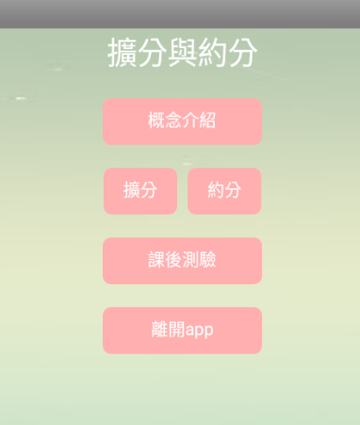
首頁

Slide 16
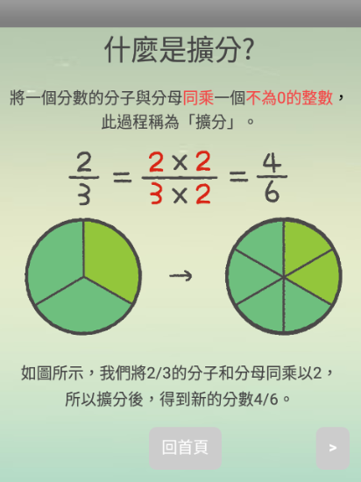
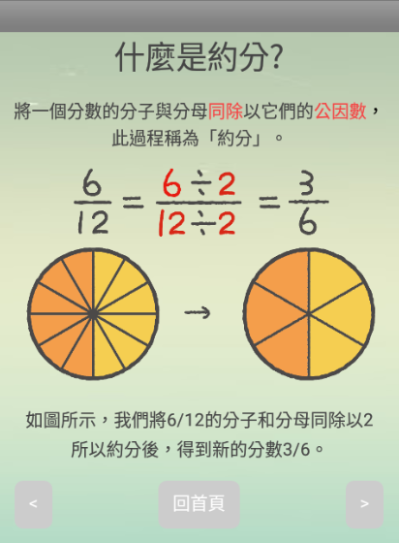
概念介紹 - 擴分 / 約分
◇ 藉由圖、文及和範例，介紹擴分、約分的基礎觀念。

Slide 17
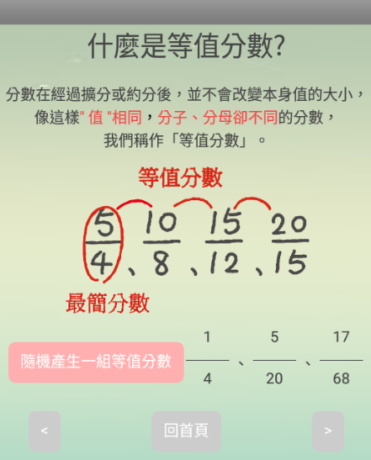
概念介紹 - 等值分數
◇ 按下按鈕即可隨機產生
一組(三個)分母由小到大
排列的等值分數。
◇ 讓使用者在學完等值分數後，
可以馬上看到現成的範例。

Slide 18
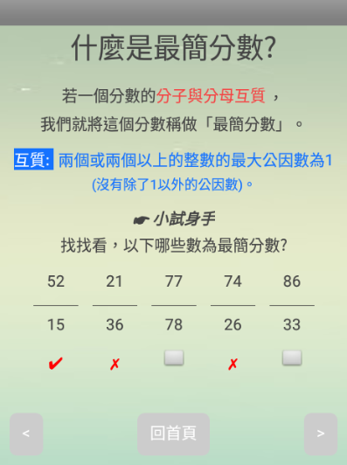
概念介紹 - 最簡分數
◇ 按下下方灰色按鈕後，
按鈕會消失並產生對應
結果，若該分數為最簡
分數，顯示「勾」；若
該分數不為最簡分數，
則顯示「叉」。
設計巧思：
每一次進入此頁面，皆會產生五個不同的分數，藉由每次的隨機出題以增加程式的重複使用性。
◇ 每次出題至少會產生
一個最簡分數，數量則
不一定，1~5皆有可能。

Slide 19
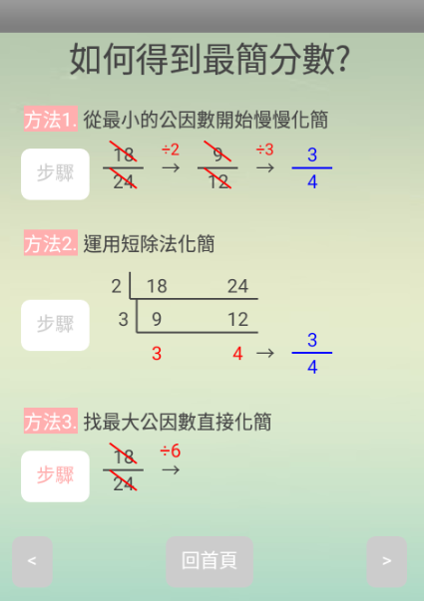
概念介紹 - 約分、化簡技巧
◇ 按下「步驟」按鈕則
會一步一步出現該方法
的步驟，當按到最後一
個步驟時，按鈕顏色由
粉轉灰，表示不能再按。
原本三處皆為空白，
此兩處為按到最後一
步時，所顯示的最後結果。
設計巧思：
藉由此設計，除了讓使用者
更容易理解約分的技巧外，
也同時增加程式的互動性。
此處則是還沒按到最後一步。

Slide 20
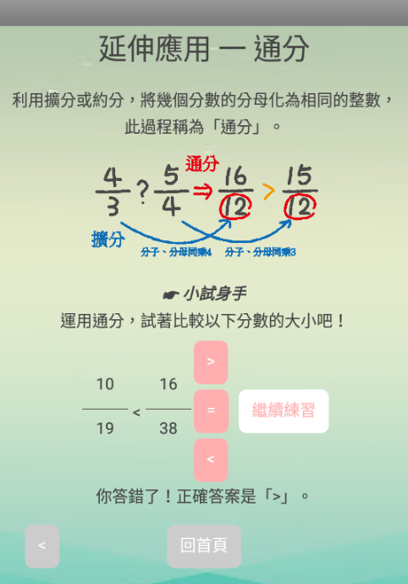
概念介紹 - 延伸應用-通分
設計巧思：
◇ 按下「大於」、「等於」、
「小於」按鈕後，使用者的作
答結果將會出現在兩分數之間，
並根據答案的對錯，在下方顯
示相對應反饋。
為了不讓題目出現一看就知道答案的分數，(例如:一邊是假分數，一邊是真分數)將題目設計為通分後，兩分數的分子差距不大於5。
◇ 按下繼續練習即可產生新的
題目，可再次作答。
◇ 並且正確答案出現
「大於」、「小於」的機率
比出現「等於」還要高。

Slide 21
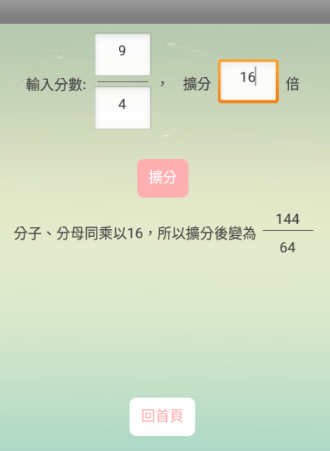
擴分
◇ 輸入任意分數以及擴分倍數，
按下「擴分」按鈕即可得到擴分後結果。

Slide 22
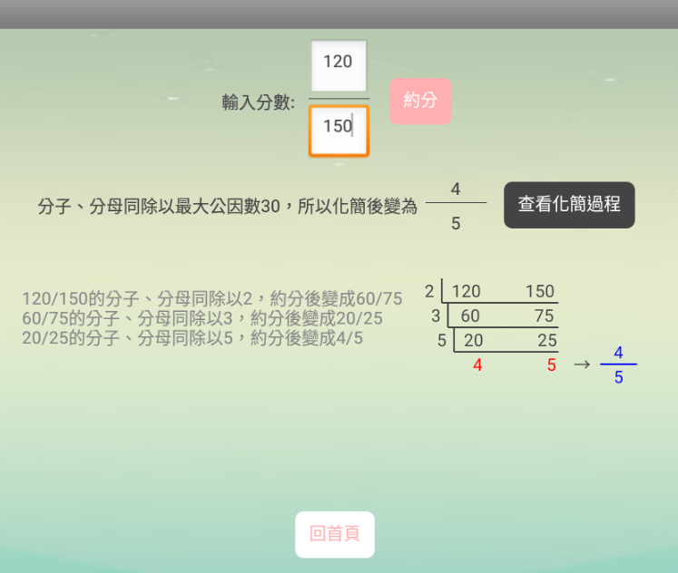
約分
◇ 輸入任意分數並按下
「約分」按鈕，下方會
顯示兩數共同除以的最
大公因數，以及化為最
簡後的結果，並產生「
查看畫簡過程」的按鈕
(若使用者原本輸入的數
字為最簡分數或是整除，
則不產生)。
◇ 按下按鈕後即可產生
一步一步的約分過程，
左邊為文字敘述，右邊
為用短除法化簡過程。
設計巧思：
此三處顯示的化簡過程
分別對應到前面「概念
介紹 - 約分、化簡技巧」
中介紹的方法一、方法二、
方法三，讓使用者可以依
據想了解的分數，查看化
簡過程。

Slide 23
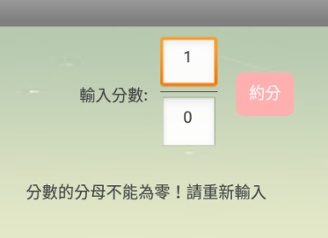
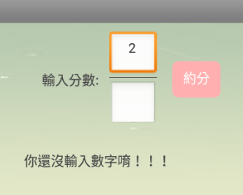
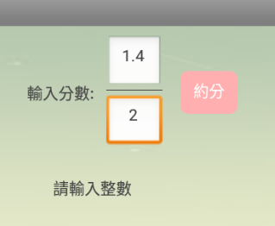
狀況排除
◇ 擴分、約分的輸入框均排除使用者錯誤輸入(分母為零、未輸入、小數)

Slide 24
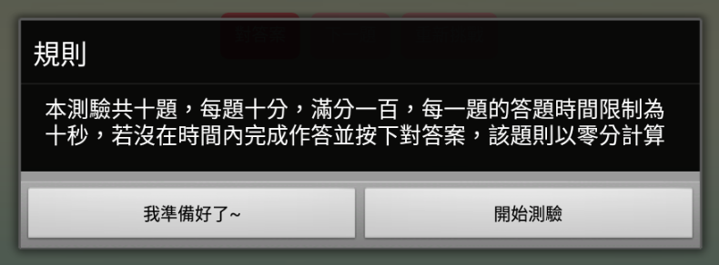
課後測驗
◇ 進入課後測驗後，會跳出提示視窗，告知使用者測驗規則及計分方式。
◇ 按下左邊或右邊按鈕即可進入測驗，並開始計時，兩按鈕效果皆一樣。

Slide 25
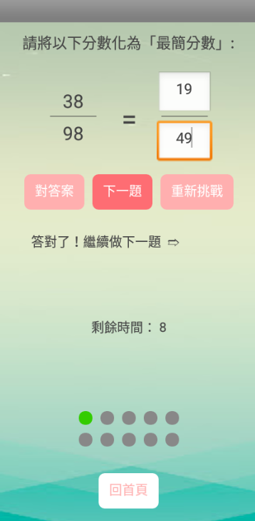
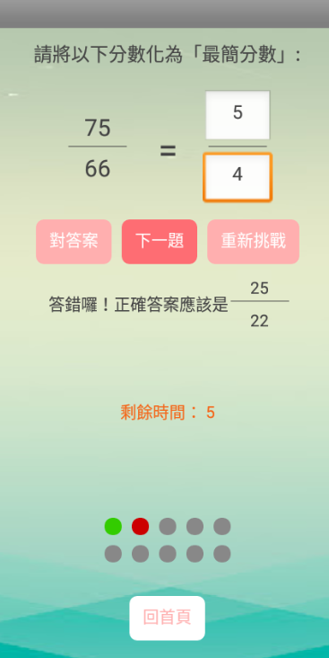
課後測驗
設計巧思：
◇ 跟據答案對錯，給予相對應回饋，答對則提醒使用者繼續做下一題，答錯則顯示出正確答案。
將目前可以按的按鈕
變深色，讓程式的使
用更直觀，並在按下
下一題後，將輸入框
數字清空，讓答題過
程變得更順暢。
◇ 在答錯、答對、時間快到、
時間到均有設置音效，以增加使用上的趣味性。

Slide 26
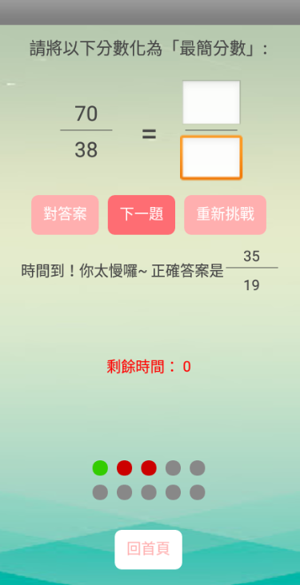
課後測驗
設計巧思：
◇ 為了提高使用者的重複使用性，
以及有效提升化簡速度，用限時的方式增加了測驗的挑戰性。
顏色在剩五秒時由黑轉橘
(上一張投影片可見)，在剩
三秒時由橘轉紅，由於使用
者在答題過程可能急於作答
無法注意到準確的剩餘時間，
所以藉由警示的顏色以及倒數快結束的音效提醒使用者時間快到了。
◇ 將每一題的作答時間限制為十秒，
時間到之前若沒按下「對答案」，則
該題則一律記為答錯，並在下方顯示
反饋及正確答案，按下「下一題」後
秒數將重新開始計算。

Slide 27
課後測驗 – 為什麼是十秒?
原先在設計時有想到30秒、20秒、10秒、5秒四種選擇，考量到教學對象為剛學擴分、約分
的小學生，原本打算將時間定為30秒至20秒，後續測試後發覺30秒過於充足，20秒又少了
點挑戰性，若是讓學生在第一次作答即拿到滿分，再次挑戰的機率就會大幅降低，而無法
達到反覆練習的效果，加上在教學動機裡提到的，增進學生運算速度，為設計此App的一大
重點，因此最後將時間定為10秒 (5秒則是太過短暫，有時候連自己都無法達成，何況是
小學生) 。
或許學生無法在第一次的測驗就拿到好成績，但相信經過不斷的練習、訂正後，還是能
到不錯的學習成效，或許在不斷追求卓越的過程中，答題的準確率以及速度，也會在
不知不覺中逐步提升。

Slide 28
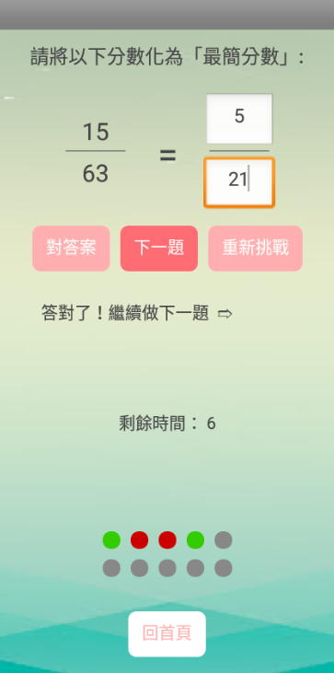
課後測驗
設計巧思：
◇ 下方的燈號顯示使用者
目前作答情況，綠色表示
該題答對，紅色表示該題
答錯，灰色則是該題尚未作答。
讓使用者能明確知道
自己目前做到哪一題，
以及目前錯的題數，
以降低中途退出的機率。

Slide 29
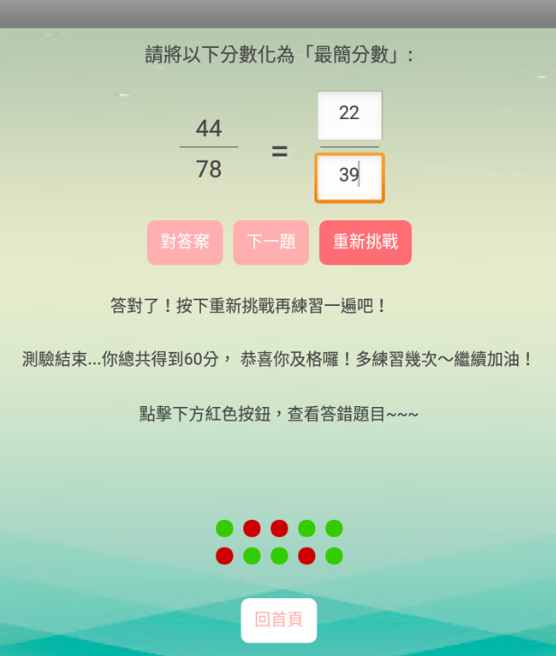
課後測驗
按下按鈕即可重新挑戰。
◇ 在測驗結束後顯示總得分，
並根據分數的不同給予不同的文字反饋。
◇ 測驗結束後，下方紅色燈號
會變成可按的按鈕，並告知使
用者可以點擊並查看答錯題目。

Slide 30
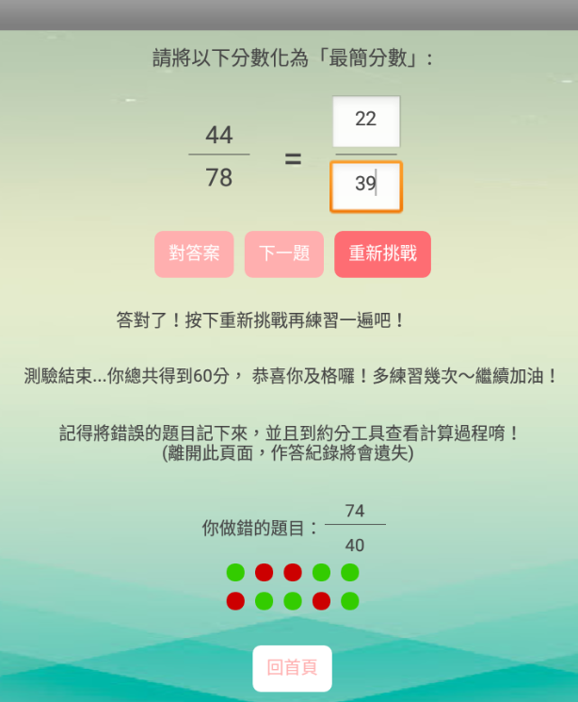
課後測驗
◇ 點擊任一紅色按鈕，
即可查看該題做錯的題目。
設計巧思：
可以將做錯的題目輸入到
前面的約分工具，即可詳
細了解解題過程，達到訂
正錯誤的功用，讓此測驗
對使用者學習的整體效益
達到提升。
◇ 並將文字敘述改為
提醒使用者將題目記
下來，否則離開頁面
後作答紀錄將會消失。

Slide 31
評估 (Evaluate)

Slide 32
自評
可以加強的部分：
有關擴分、約分概念的部分可以寫得更詳盡(可以增加一些生活化的數學例子，比起冷冰冰的數字，更能讓小學生好懂)。
程式的互動機制可以設計得更有趣、更加創意。
寫程式的時候，應該在動手前多想一下，才可以避免太多重複的程式碼。

Slide 33
完成度
完成度：90%
原因：能想到的互動機制、狀況排除、整體的學習流程、 學習效益、
使用者在使用上可能遇到的問題、 程式的重複使用性，已盡可能的考量並新增功能，讓程式變得更完整，
可惜的是十個頁面的限制，無法將一些觀念做更詳盡的說明(此部分佔5%)。
至於剩下的5%則是因為，數學的內容可能本身就是略為無聊，
認為自己如果能發想出一個小遊戲，使用者的使用意願可能會提高很多，程式整體的完成度也會更上一層。

Slide 34
參考資料
教育部國民及學前教育署
(https://www.k12ea.gov.tw/Tw)
2. 均一教學平台
(https://www.junyiacademy.org/course-compare/math-grade-5-a/g05-menfs5a)

Slide 35
block codes截圖

Slide 36
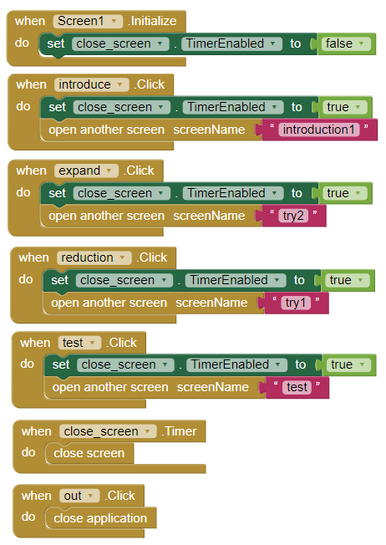
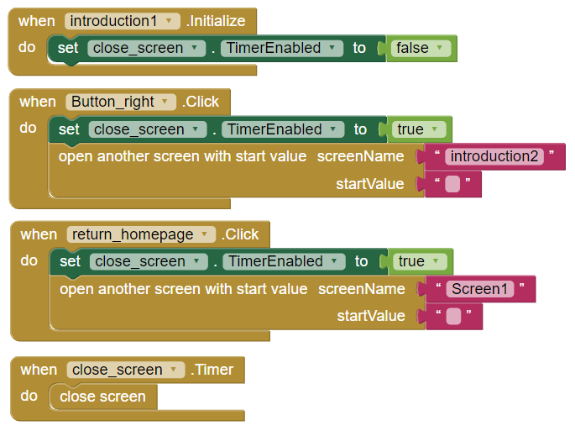
首頁
概念介紹 - 擴分

Slide 37
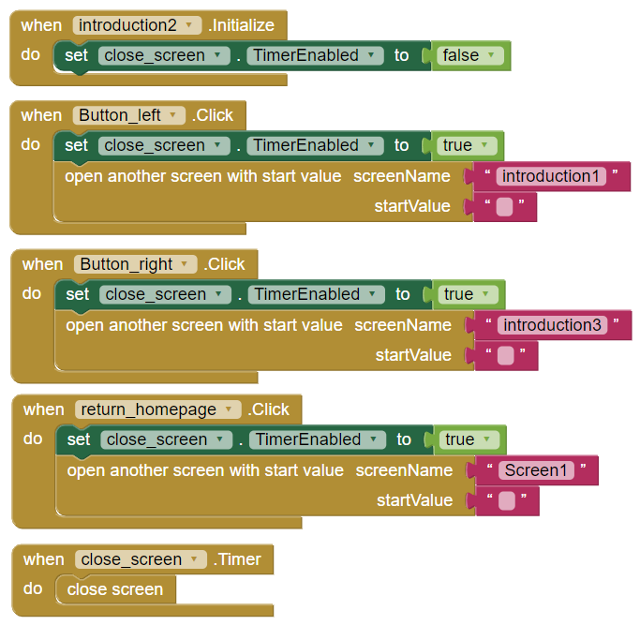
概念介紹 - 約分

Slide 38
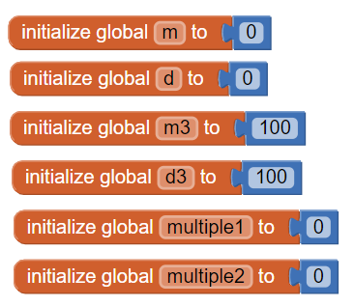
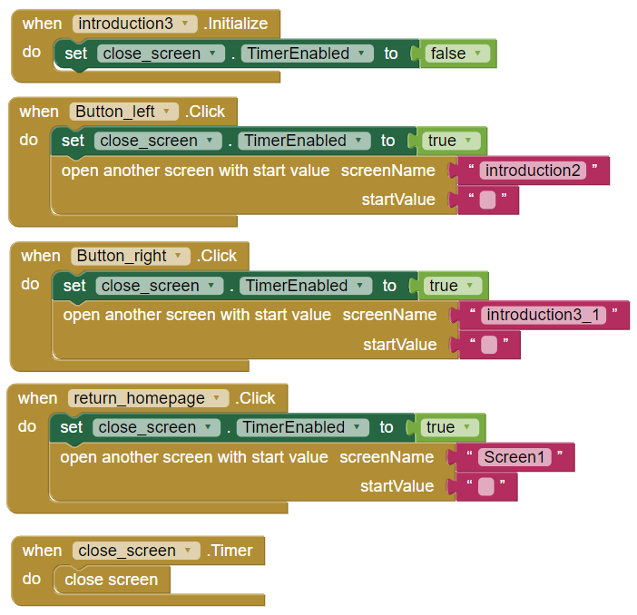
概念介紹 - 等值分數

Slide 39
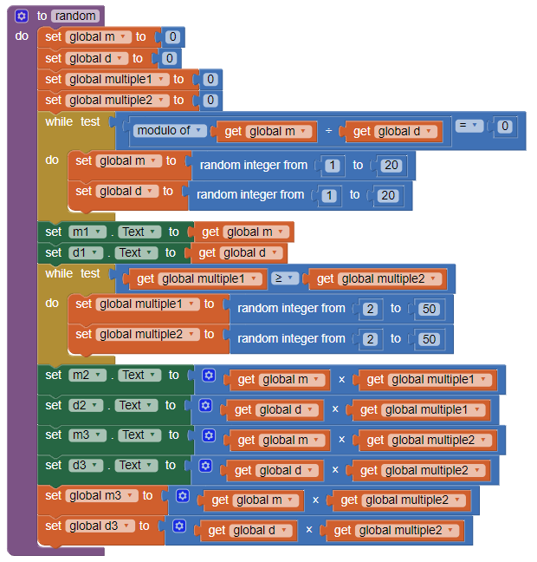

Slide 40
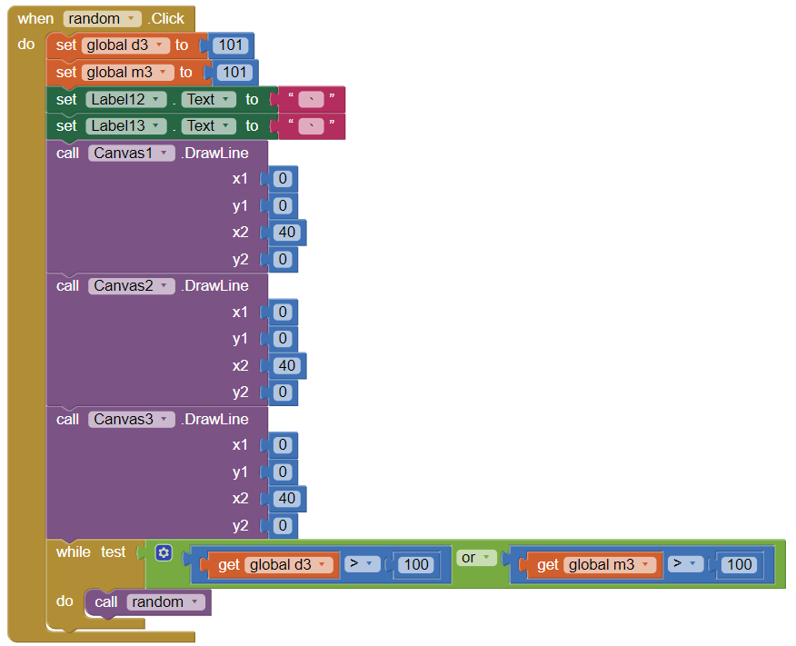

Slide 41
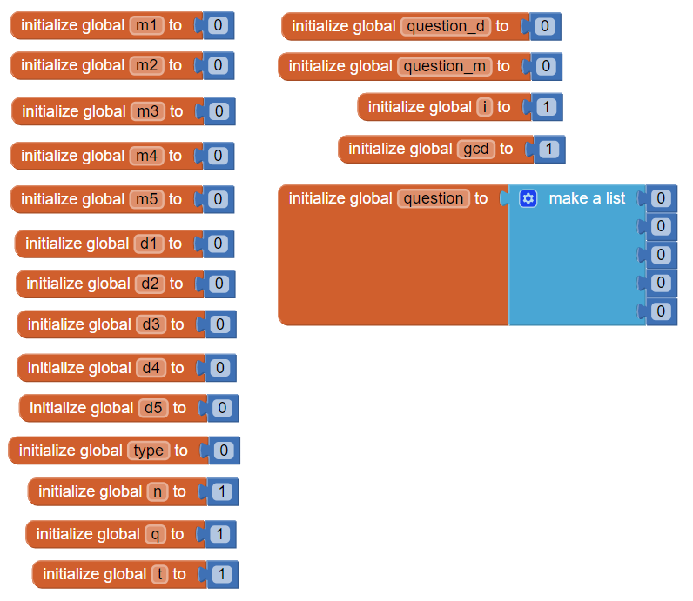
概念介紹-最簡分數

Slide 42
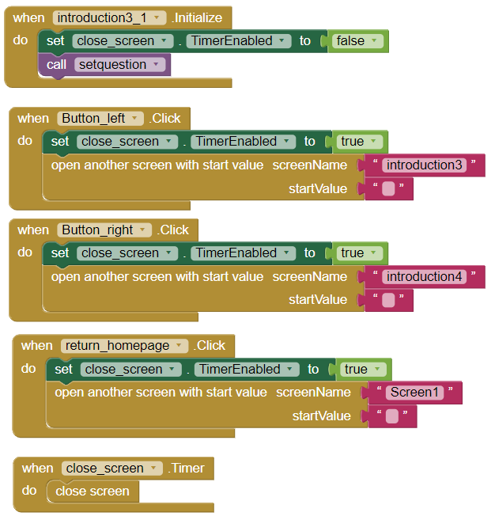

Slide 43
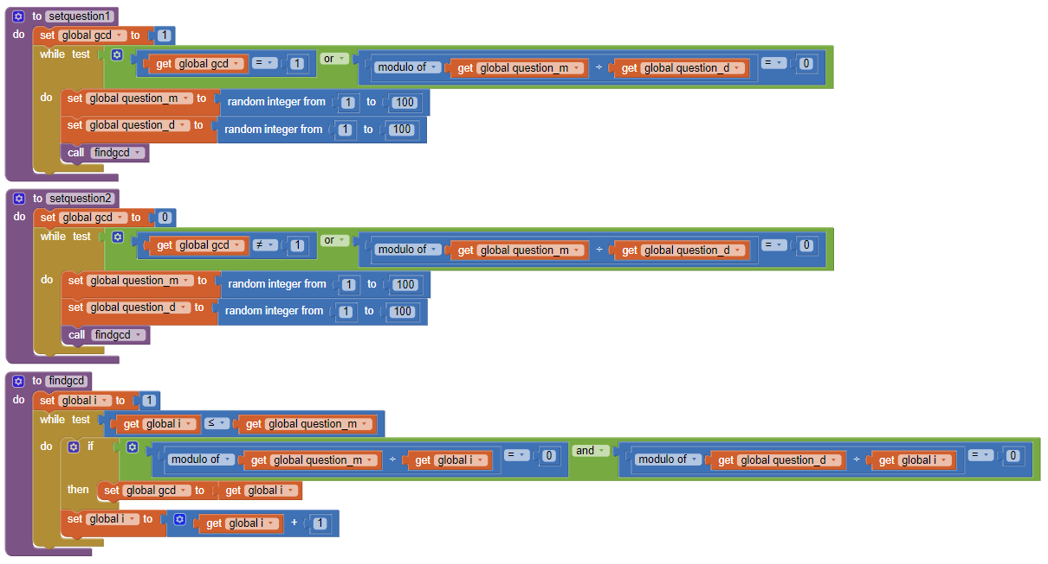

Slide 44
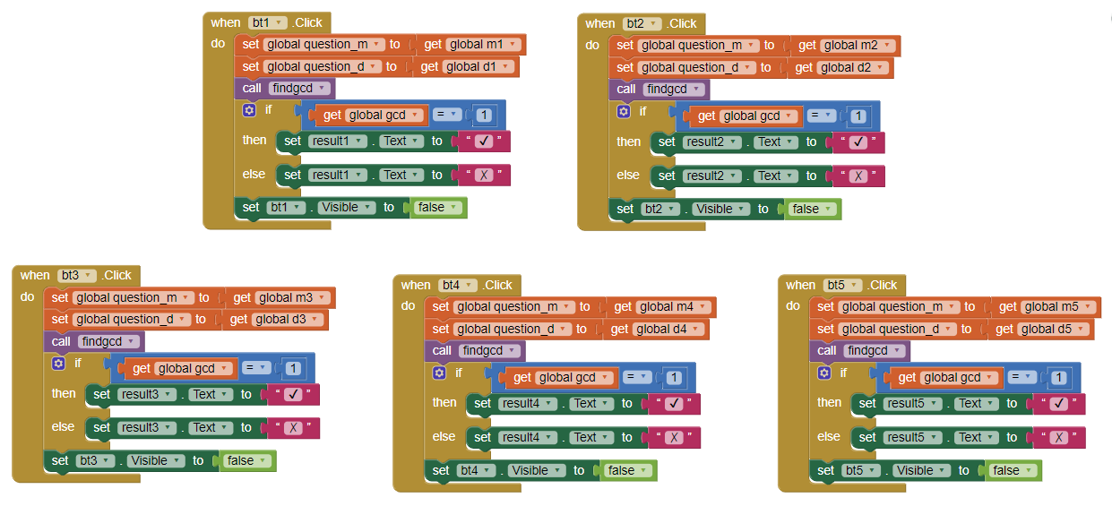

Slide 45
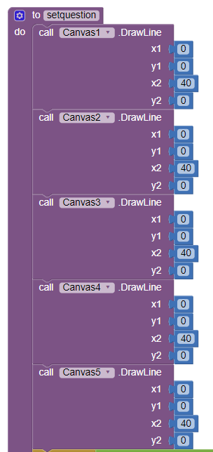
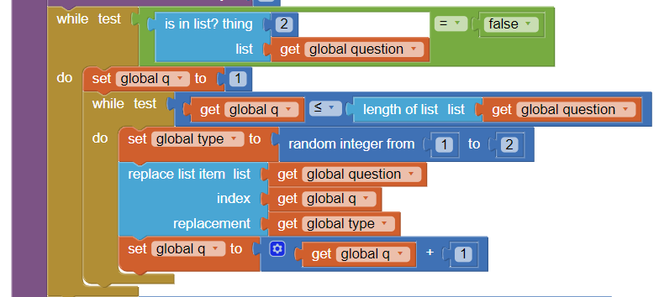

Slide 46
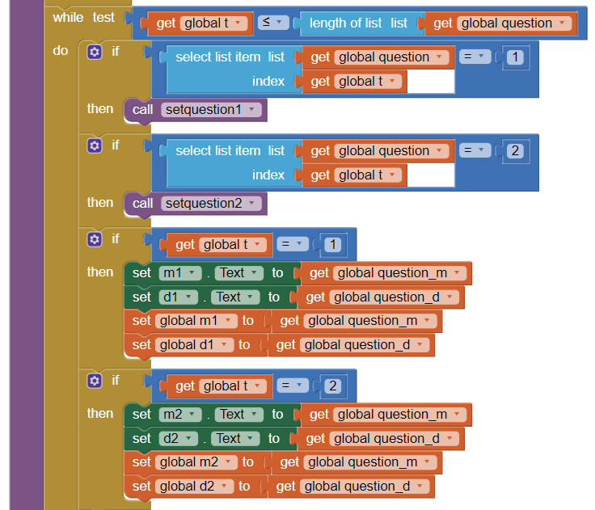
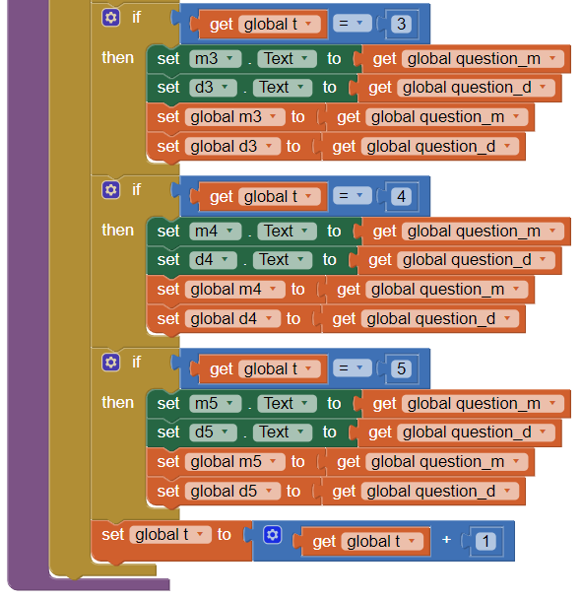

Slide 47
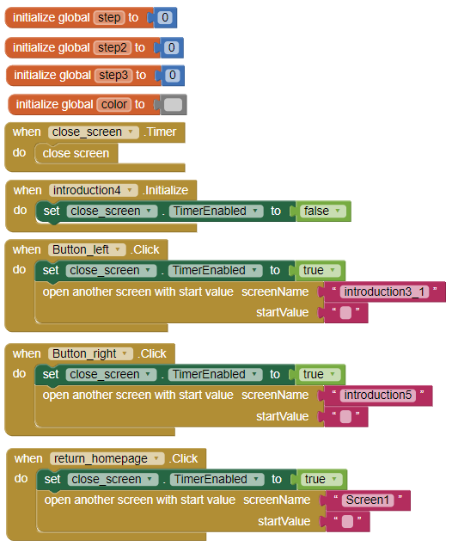
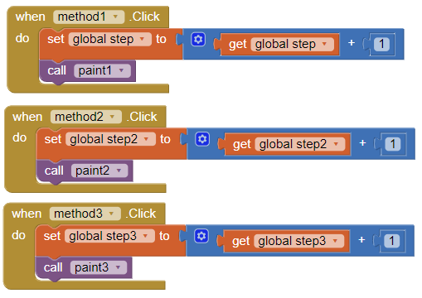
概念介紹-約分、化簡技巧

Slide 48
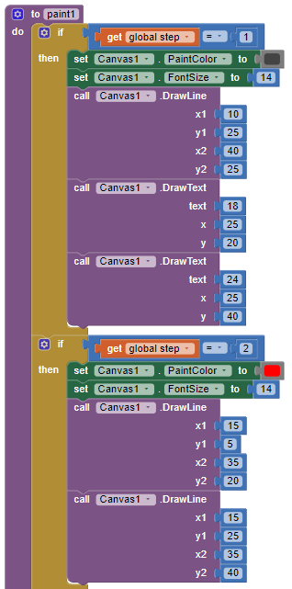
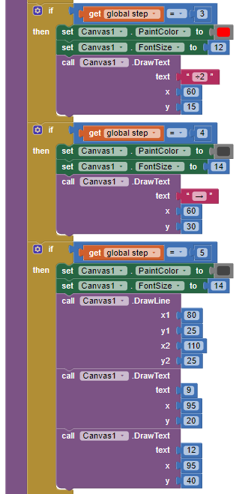
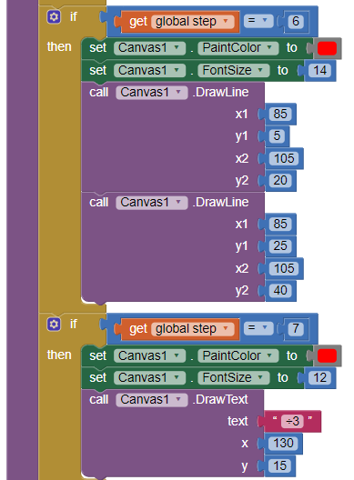
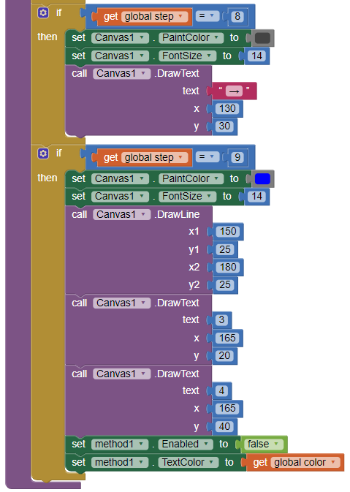

Slide 49
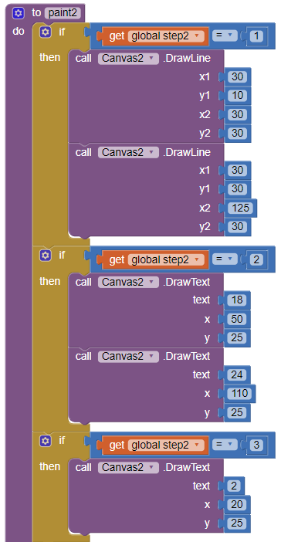
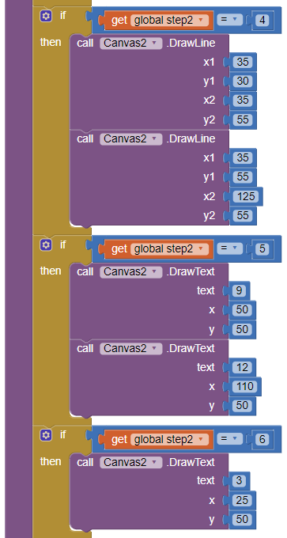
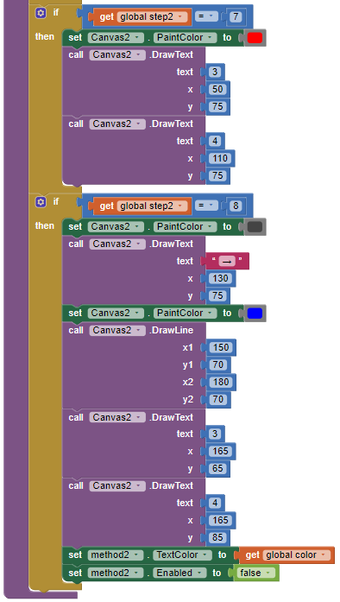

Slide 50
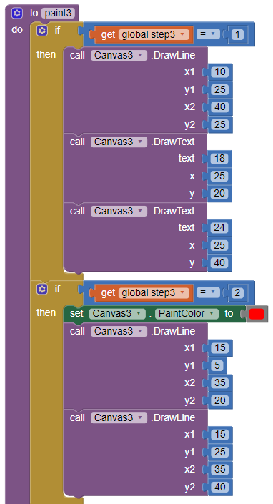
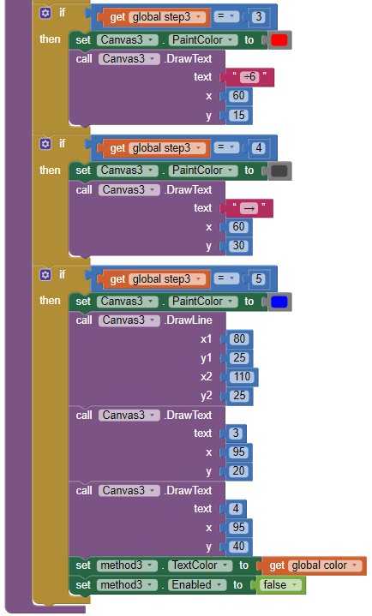

Slide 51
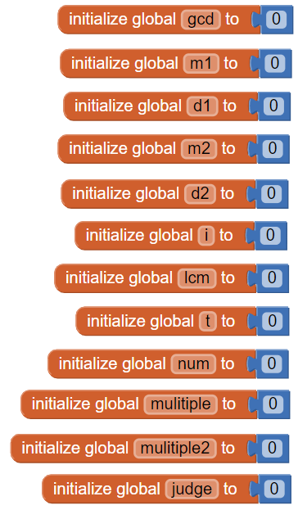
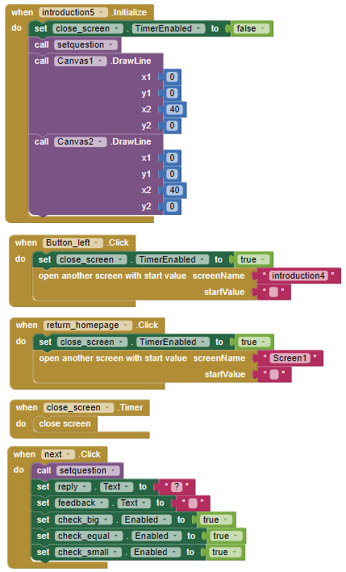
概念介紹 - 延伸應用-通分

Slide 52
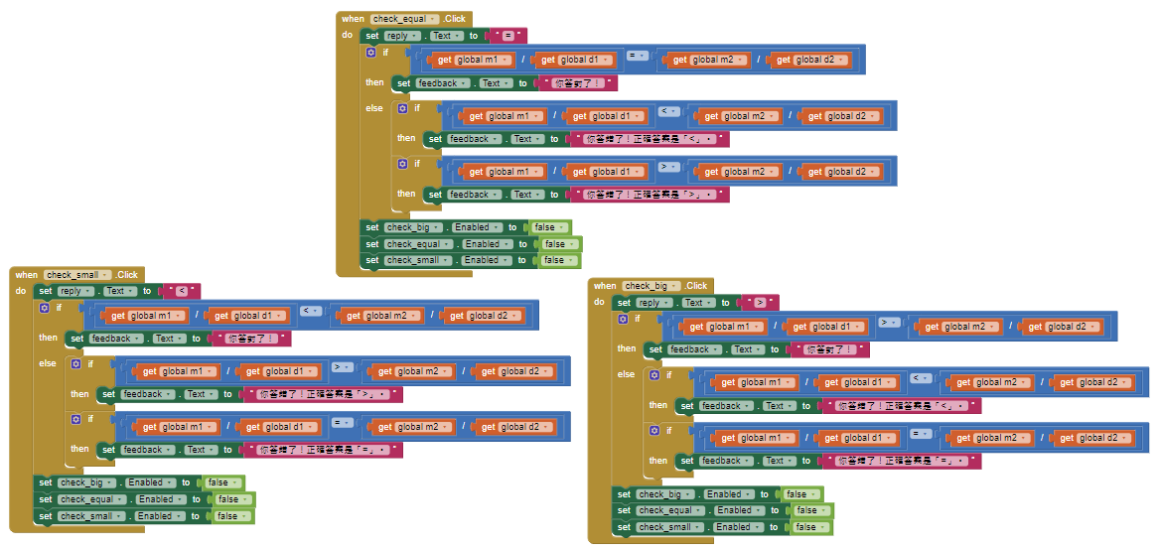

Slide 53
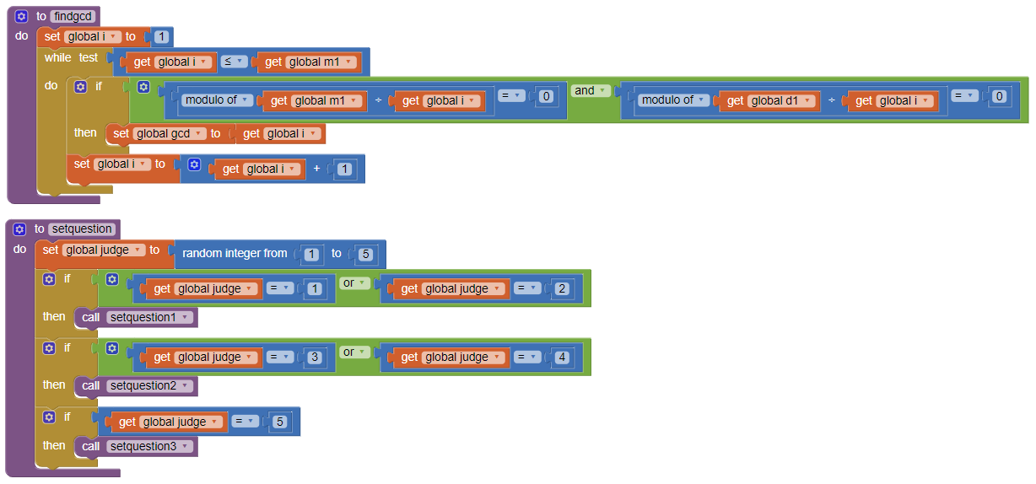

Slide 54
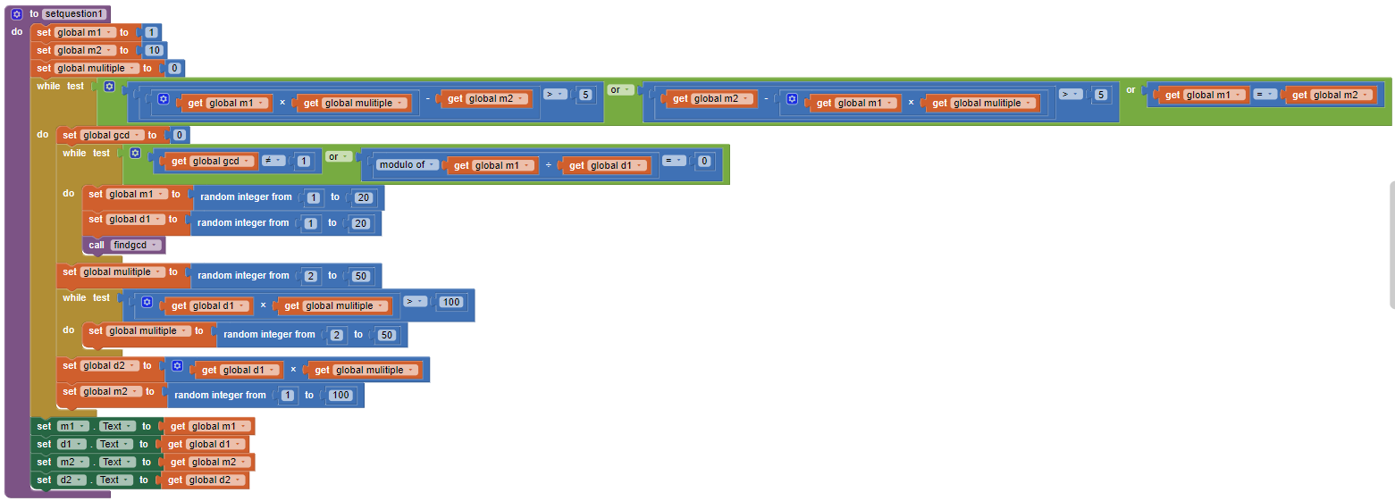

Slide 55


Slide 56


Slide 57


約分

Slide 58


Slide 59


Slide 60


Slide 61


Slide 62



Slide 63



Slide 64


Slide 65

擴分

Slide 66


Slide 67


Slide 68


課後測驗

Slide 69


Slide 70


Slide 71


Slide 72


Slide 73


Slide 74


Slide 75


Slide 76


Slide 77



Slide 78


Slide 79


Slide 80


Slide 81
screen objects截圖

Slide 82





首頁
概念介紹 - 擴分
概念介紹 - 約分

Slide 83








概念介紹 - 等值分數
概念介紹-最簡分數

Slide 84






概念介紹-約分、化簡技巧
概念介紹 - 延伸應用-通分

Slide 85




約分
擴分

Slide 86






課後測驗

Slide 87
The End

